Slide 1

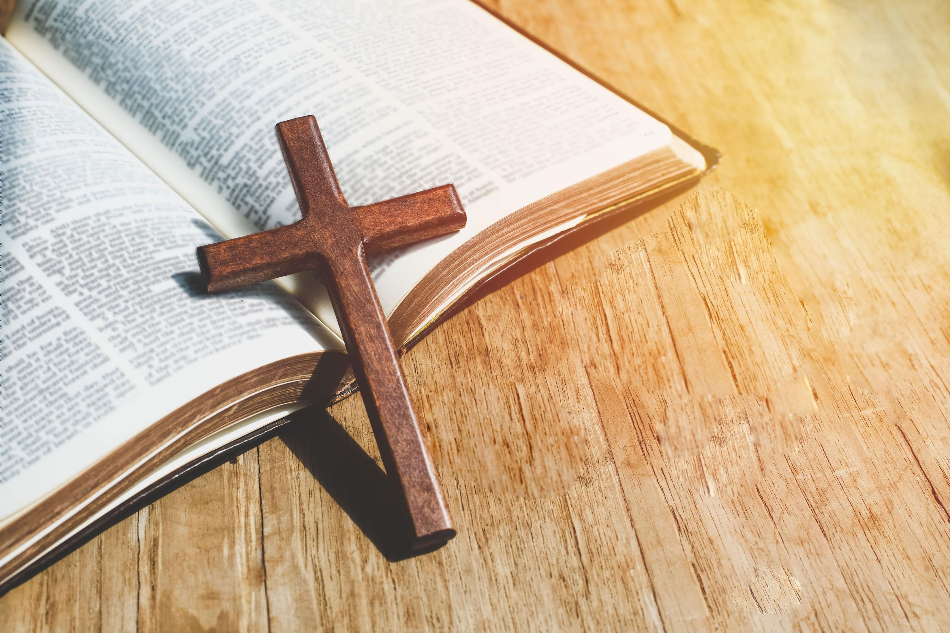
ACADEMIA
CRISTO
Notes:
7.

Slide 2

Notes:
1. Bienvenida y saludos

Slide 3

Resúmen del curso
En este curso vamos a ver que Dios nos ama de muchas maneras y nos ha dado evidencias tangibles en los sacramentos, el oficio de las llaves, la oración para conocerle y su gracia que es su amor inmerecido.

Slide 4

Lección 2
Bautismo, su poder y significado en nuestras vidas
Notes:
2. Introducción breve a la Lección 2
Bienvenidos a nuestra segunda lección sobre el Bautismo. Hoy veremos que el Bautismo es poderoso y por eso, tiene gran significado para nuestras vidas diarias.

Slide 5

Oración
Notes:
3. Oración
Comienza con la siguiente oración (o tu propia):
Querido Padre Celestial, gracias por salvarnos con las aguas del Bautismo. Una vez, éramos tus enemigos, pero ahora somos tus hijos. Ayúdanos cada día a luchar contra nuestra naturaleza pecaminosa que continuamente trata de destruirnos. Te lo pedimos en el nombre de Jesús. Amén.

Slide 6
Lección 2: Bautismo, su poder y significado
Objetivos
1 | Describir el poder del Bautismo
2 | Explicar la batalla entre el viejo hombre y el nuevo hombre en nosotros
3 | Investigar el significado del Bautismo para nuestras vidas diarias
Notes:
OBJETIVOS DE LA CLASE
Presente los tres objetivos principales de la lección. Invite a los estudiantes a tomar notas y a tener sus Biblias listas.
1. Describir el poder del Bautismo.
2. Explicar la batalla entre el viejo hombre y el nuevo hombre en nosotros.
3. Investigar el significado del Bautismo para nuestras vidas diarias.

Slide 7
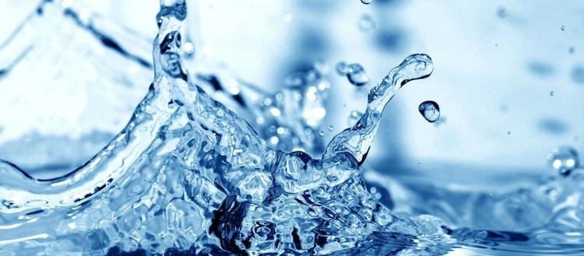
¿Qué da al Bautismo su poder? (Proyecto Final!)
Notes:
1. Empezamos con una de las preguntas de la tarea: ¿Qué da al bautismo su poder? (pregunta del proyecto final) Deja que los estudiantes contesten.

Slide 8
¿Qué da al Bautismo su poder?
Tito 3:5-8 “Nos salvó, no por obras de justicia que nosotros hubiéramos hecho, sino por su misericordia, por el lavamiento de la regeneración y por la renovación en el Espíritu Santo, el cual derramó en nosotros abundantemente por Jesucristo, nuestro Salvador, para que justificados por su gracia, llegáramos a ser herederos conforme a la esperanza de la vida eterna. Palabra fiel es esta.”
Notes:
El Espíritu Santo obra en el Bautismo, y obra por la palabra de Dios.
Tito 3:5-8 “Nos salvó, no por obras de justicia que nosotros hubiéramos hecho, sino por su misericordia, por el lavamiento de la regeneración y por la renovación en el Espíritu Santo, el cual derramó en nosotros abundantemente por Jesucristo, nuestro Salvador, para que justificados por su gracia, llegáramos a ser herederos conforme a la esperanza de la vida eterna. Palabra fiel es esta.”
El poder del Bautismo se encuentra en la Palabra de Dios la cual Dios nos mandó usar junto con el agua.

Slide 9
¿Qué da al Bautismo su poder?
Efesios 5:25,26
Cristo amó a la iglesia y se entregó a si mismo por ella, para santificarla, habiéndola purificado en el lavamiento del agua por la palabra.
Notes:
Efesios 5:25,26 Cristo amó a la iglesia y se entregó a si mismo por ella, para santificarla, habiéndola purificado en el lavamiento del agua por la palabra.
El Bautismo es una de los medios que el Espíritu Santo usa para crear la fe salvadora en nuestros corazones.

Slide 10
¿Recuerdan las bendiciones del Bautismo?
Notes:
2. En el Bautismo, el Espíritu Santo nos promete bendiciones. ¿Recuerdan las bendiciones del Bautismo que estudiamos en la Lección 1? Deja que los estudiantes contesten.
El perdón de los pecados (Hechos 2:38-39)
La salvación (1 Pedro 3:20,21; Marcos 16:16; Tito 3:5)
La vida eterna (Romanos 6:3,5; Gálatas 3:26-27)

Slide 11
En el Bautismo, el Espíritu Santo crea o fortalece en nosotros la fe
Marcos 16:16
El que crea y sea bautizado, se salvará; pero el que no crea, será condenado.
Notes:
3. En el Bautismo, el Espíritu Santo crea o fortalece en nosotros la fe, para que confiemos en la promesa de Dios y hagamos nuestras las bendiciones del Bautismo.
Marcos 16:16 El que crea y sea bautizado, se salvará; pero el que no crea, será condenado.
La fe es lo que nos conecta a Cristo, y cuando estamos conectados a Cristo poseemos todas las bendiciones que él nos da, es decir, el perdón de pecados, la vida eterna y la salvación.
El Bautismo es una de los medios que el Espíritu Santo usa para crear esa fe.

Slide 12
¿Crees que una persona necesita recibir el Bautismo más de una vez en su vida?
Notes:
4. ¿Crees que una persona necesita recibir el Bautismo más de una vez en su vida? Deja que los estudiantes contesten.
¡No! Si ya hemos sido bautizados en el nombre del Dios Trino, no hay ninguna necesidad de volver a bautizarse; de hecho, eso sería negar el poder del Espíritu Santo en el Bautismo.

Slide 13

Notes:
En Resúmen: El Bautismo es un medio poderoso que el Espíritu Santo utiliza para llevar a las personas espiritualmente muertas a la vida espiritual.

Slide 14
Lección 2: Bautismo, su poder y significado
Objetivos
1 | Describir el poder del Bautismo
2 | Explicar la batalla entre el viejo hombre y el nuevo hombre en nosotros
3 | Investigar el significado del Bautismo para nuestras vidas diarias

Slide 15
¿Es la vida de un cristiano, fácil?
Notes:
1. ¿Es la vida de un cristiano, fácil?
Algunas personas creen que cuando llegan a ser cristianos su vida será más fácil.
Algunos puedan aún decir que usted puede esperar bendiciones materiales ya que es cristiano. Ellos predican lo que se llama un “evangelio de prosperidad” que olvida que la vida del cristiano en la tierra no es fácil.
Jesús, de hecho, promete lo contrario. Él dice que el mundo llegará a ser cada vez peor en el futuro (Mateo 24), que los creyentes tendrán muchos problemas en este mundo (Juan 15:18-21), Y que los creyentes deberían esperar sus cruces (Marcos 8:34)

Slide 16
¿Qué es el viejo hombre en nosotros?
Notes:
2. ¿Qué es el viejo hombre en nosotros? Deja que los estudiantes contesten.

Slide 17
Nuestra naturaleza pecaminosa
Heredada de nuestros antepasados
Odia a Dios
Una lucha diaria
En el cielo, seremos liberados del pecado
¿Qué es
el viejo hombre en nosotros?
Notes:
El viejo hombre es nuestra naturaleza pecaminosa
la cual heredamos de nuestros padres, Adán y Eva.
Nuestra naturaleza pecaminosa odia a Dios y obra en contra de Él en todas las maneras posible.
Los creyentes no sólo luchan contra el pecado y los problemas a su alrededor, sino también tienen un enemigo viviendo dentro de ellos: Nuestra naturaleza pecaminosa (también conocido como nuestro viejo Adán).
Está atacándonos constantemente tratando de controlarnos y hacernos pecar. Aun como creyentes, nosotros lucharemos contra nuestro viejo hombre hasta nuestro último suspiro. Sólo cuando lleguemos al cielo, seremos completamente liberados del pecado y de nuestra naturaleza pecaminosa.
Mientras estamos en la tierra, la batalla es feroz y en una lucha diaria.

Slide 18
Gálatas 5:17
“Porque el deseo de la carne se opone al Espíritu, y el del Espíritu se opone a la carne; y éstos se oponen entre sí para que ustedes no hagan lo que quisieran hacer.”
Notes:
Gálatas 5:17 dice “Porque el deseo de la carne se opone al Espíritu, y el del Espíritu se opone a la carne; y éstos se oponen entre sí para que ustedes no hagan lo que quisieran hacer.”

Slide 19
¿Qué es el nuevo hombre en nosotros?
Notes:
¿Qué es el nuevo hombre en nosotros? (pregunta del proyecto final) Deja que los estudiantes contesten.

Slide 20
La nueva creación
Ama a Dios
Lucha contra el viejo Adán
Es nuestra verdadera identidad
¿Qué es
el nuevo hombre en nosotros?
Notes:
3. ¿Qué es el nuevo hombre en nosotros? Deja que los estudiantes contesten.
El nuevo hombre es la nueva creación que Dios crea dentro de nosotros cuando nos convierte. Es la parte en nosotros que ama a Dios y que quiere hacer lo que Dios dice.
Éste está en constante lucha con la naturaleza pecaminosa. Nosotros tenemos ambos: la naturaleza pecaminosa y el nuevo hombre dentro de nosotros, pero nuestra verdadera identidad pertenece a nuestro nuevo ser.

Slide 21
2 Corintios 5:17
De modo que si alguno está en Cristo, ya es una nueva creación; atrás ha quedado lo viejo: ahora ya todo es nuevo!
Notes:
2 Corintios 5:17 De modo que si alguno está en Cristo, ya es una nueva creación; atrás ha quedado lo viejo: ahora ya todo es nuevo!

Slide 22
Lección 2: El Bautismo, su poder y significado
Objetivos
1 | Describir el poder del Bautismo
2 | Explicar la batalla entre el viejo hombre y el nuevo hombre en nosotros
3 | Investigar el significado del Bautismo para nuestras vidas diarias

Slide 23
Romanos 6:3-6
¿Qué nuevos deseos obra el Espíritu Santo en nosotros por medio del Bautismo?
Notes:
1. Lea Romanos 6:3-6 ¿Qué nuevos deseos obra el Espíritu Santo en nosotros por medio del Bautismo? El maestro deberá dejar a los estudiantes hablar sobre esto. Si es necesario, añada las siguientes reflexiones.

Slide 24
Romanos 6:3-6
3 ¿No saben ustedes que todos los que fuimos bautizados en Cristo Jesús, fuimos bautizados en su muerte?
4 Porque por el Bautismo fuimos sepultados con él en su muerte, para que así como Cristo resucitó de los muertos por la gloria del Padre, así también nosotros vivamos una vida nueva.
Notes:
1. Lea Romanos 6:3-6 ¿Qué nuevos deseos obra el Espíritu Santo en nosotros por medio del Bautismo?
V. 4 Nosotros estamos ahora conectados a Cristo de manera que ahora deseamos esforzarnos por gratitud a Él a llevar a una nueva vida.

Slide 25
Romanos 6:3-6
5 Porque si nos hemos unido a Cristo en su muerte, así también nos uniremos a él en su resurrección.
6 Sabemos que nuestro antiguo yo fue crucificado juntamente con él, para que el cuerpo del pecado sea destruido, a fin de que no sirvamos más al pecado.
Notes:
Lea Romanos 6:3-6 ¿Qué nuevos deseos obra el Espíritu Santo en nosotros por medio del Bautismo?
V.5 Nosotros tenemos la esperanza de la vida eterna por medio de la resurrección.
V. 6 Nosotros tenemos un deseo, por gratitud a Cristo, de no pecar más (Recuerde que estos nuevos deseos provienen de nuestro Nuevo Hombre el cual, por gratitud a Cristo, obrada por el Espíritu Santo, pelea contra nuestra naturaleza pecaminosa.

Slide 26
¿Qué nuevos deseos obra el Espíritu Santo en nosotros por medio del Bautismo?
Por el Bautismo el Espíritu Santo obra en mí el deseo de desechar la esclavitud del pecado y llevar una nueva vida.
Notes:
Por el Bautismo el Espíritu Santo obra en mí el deseo de desechar la esclavitud del pecado y llevar una nueva vida.

Slide 27
¿Qué me recuerda mi Bautismo que debo hacer cada día con mi viejo Adán?
Colosenses 2:11-12; Efesios 4:22-24
Notes:
2. Lea Colosenses 2:11-12 y Efesios 4:22-24 ¿Qué me recuerda mi bautismo que debo hacer cada día con mi viejo Adán?

Slide 28
Colosenses 2:11-12
En Él ustedes fueron también circuncidados. Pero no me refiero a la circuncisión física, sino a la circuncisión que nos hace Cristo, y que consiste en despojarnos de la naturaleza pecaminosa. 12 Cuando ustedes fueron bautizados, fueron también sepultados con Él, pero al mismo tiempo resucitaron con Él, por la fe en el poder de Dios, que lo levantó de los muertos.
Notes:
¿Qué me recuerda mi bautismo que debo hacer cada día con mi viejo Adán?
¿Con quién fuimos sepultados en el Bautismo? Con Cristo.
¿Qué quiere nuestro Dios amoroso que hagamos con la naturaleza pecaminosa? Él quiere que la quitemos, así como nos quitamos la ropa sucia.

Slide 29
Efesios 4:22-24
En cuanto a su pasada manera de vivir, despójense de su vieja naturaleza, la cual está corrompida por los deseos engañosos; 23 renuévense en el espíritu de su mente, 24 y revístanse de la nueva naturaleza, creada en conformidad con Dios en la justicia y santidad de la verdad.
Notes:
¿Qué me recuerda mi Bautismo que debo hacer cada día con mi viejo Adán?
¿Con quién fuimos sepultados en el Bautismo? Con Cristo.
¿Qué quiere nuestro Dios amoroso que hagamos con la naturaleza pecaminosa? Él quiere que la quitemos, así como nos quitamos la ropa sucia.

Slide 30
¿Qué me recuerda mi bautismo que debo hacer cada día con mi viejo Adán?
Mi bautismo me recuerda despojarme del Viejo Adán cada día.

Slide 31
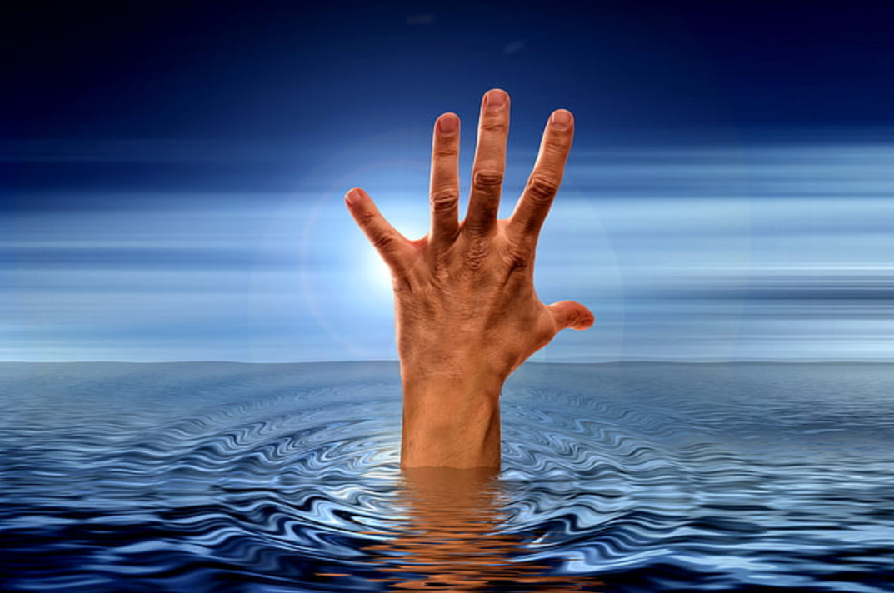
¿Cómo “quitamos” o “ahogamos” la naturaleza pecaminosa?
Notes:
3. ¿Cómo “quitamos” o “ahogamos” diariamente nuestra naturaleza pecaminosa? El maestro deberá dejar a los estudiantes hablar sobre esto. Si es necesario, añada las siguientes reflexiones.

Slide 32
Salmo 51:4, 17
Contra ti, y sólo contra ti, he pecado; ¡ante tus propios ojos he hecho lo malo! Eso justifica plenamente tu sentencia, y demuestra que tu juicio es impecable…
Los sacrificios que tú quieres son el espíritu quebrantado; tú, Dios mío, no desprecias al corazón contrito y humillado.
Notes:
3. ¿Cómo “quitamos” o “ahogamos” diariamente nuestra naturaleza pecaminosa?
Nosotros queremos que la ley y el evangelio obren en nuestros corazones para producir arrepentimiento sincero que está consternado sobre el pecado y confía en el perdón de Dios.

Slide 33
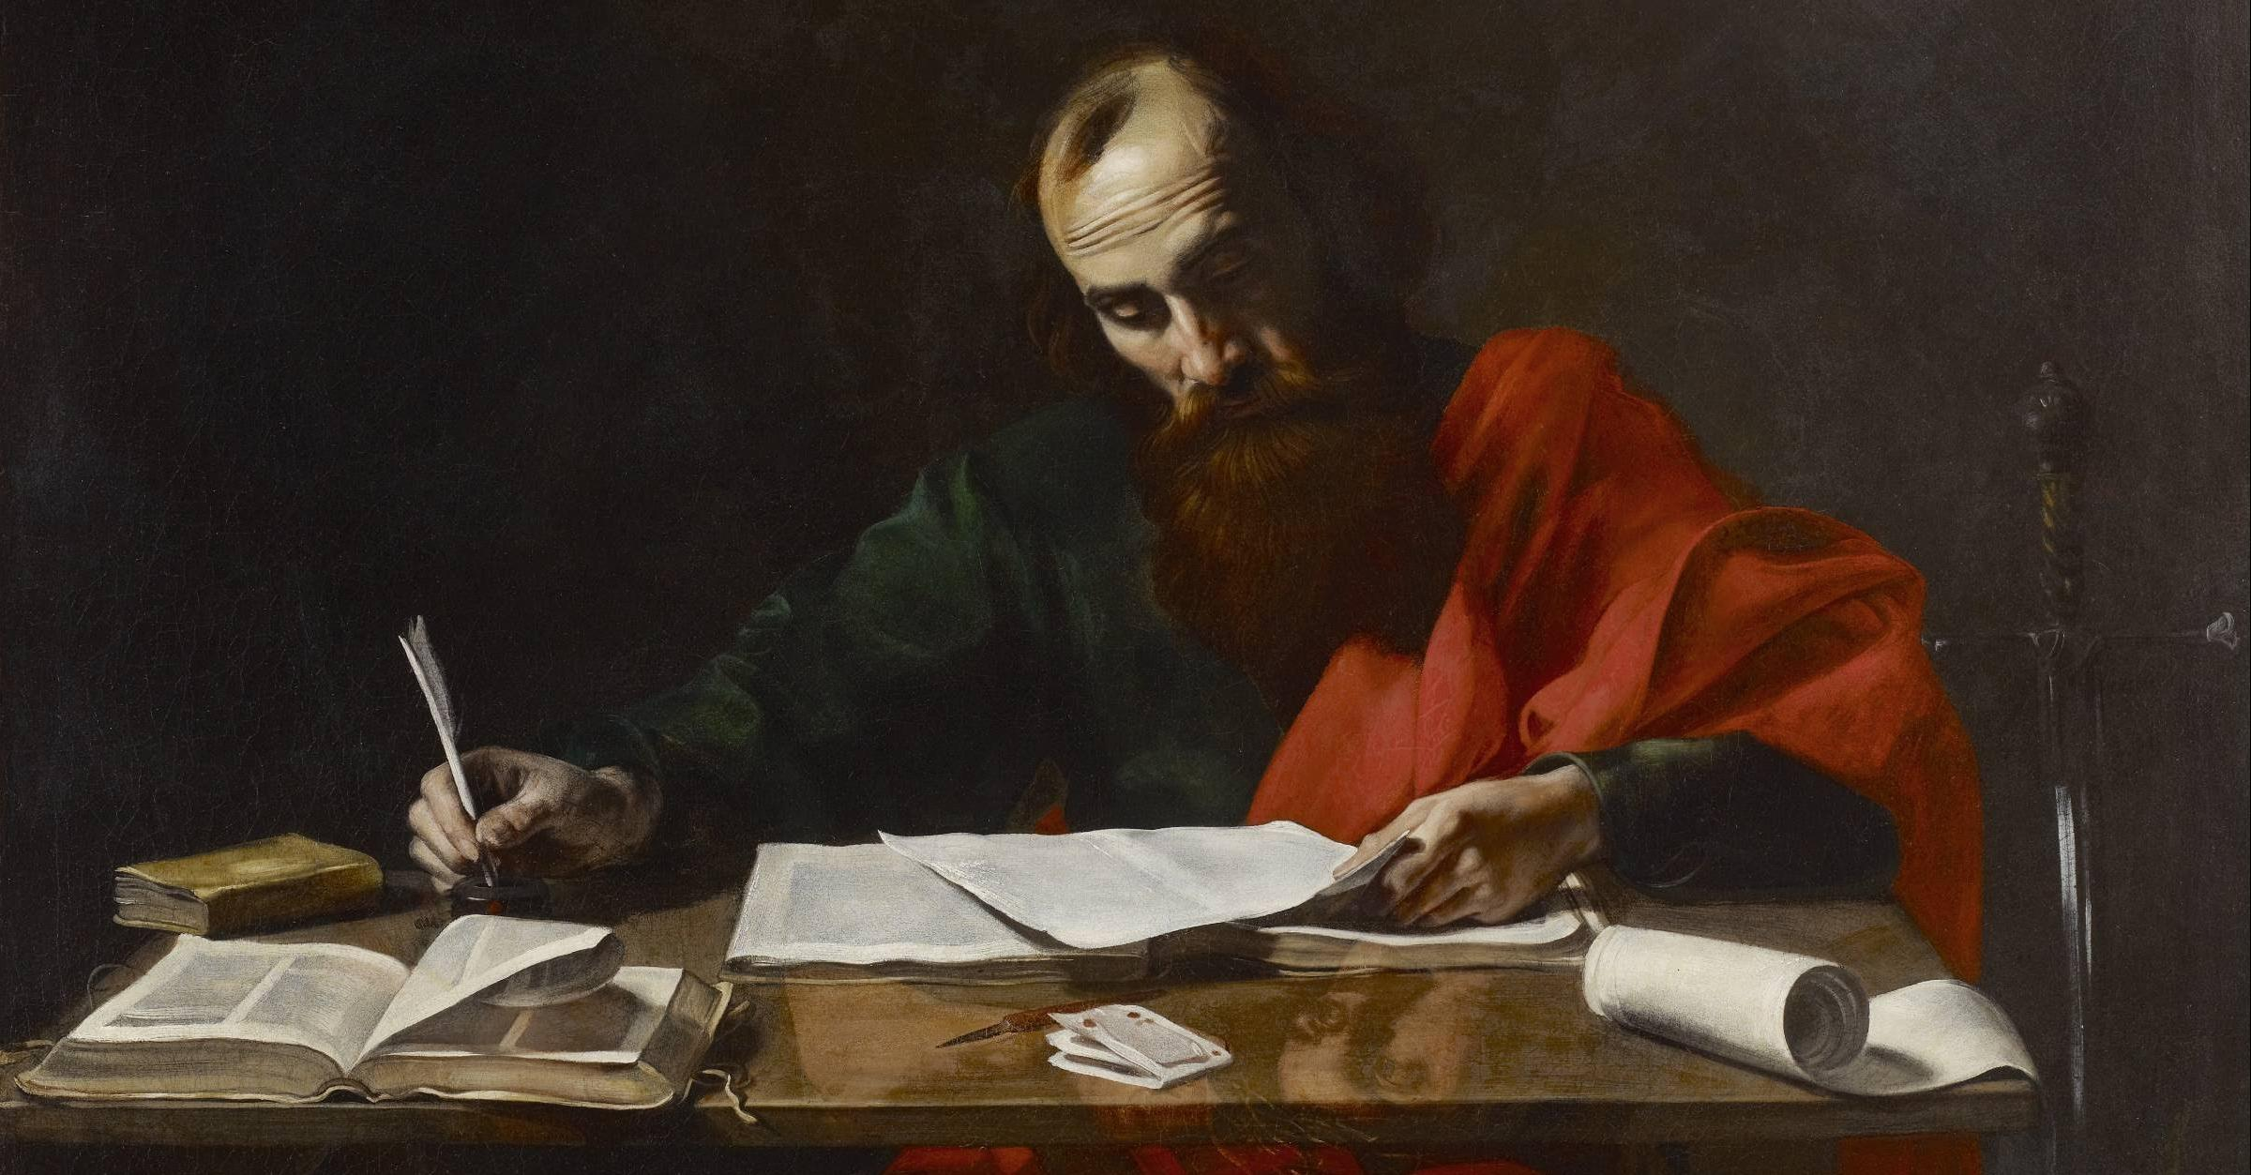
Notes:
Recordamos Pablo y su reflexión sobre la batalla entre el viejo hombre y el nuevo hombre…
No entiendo qué me pasa, pues no hago lo que quiero, sino lo que aborrezco. Y si hago lo que no quiero hacer, compruebo entonces que la ley es buena. De modo que no soy yo quien hace aquello, sino el pecado que habita en mí. Yo sé que en mí, esto es, en mi naturaleza humana, no habita el bien; porque el desear el bien está en mí, pero no el hacerlo. Porque no hago el bien que quiero, sino el mal que no quiero... ¡Miserable de mí! ¿quién me librará de este cuerpo de muerte? Doy gracias a Dios, por medio de nuestro Señor Jesucristo. (Romanos 7:15-19, 24-25)
Nosotros queremos que la ley y el evangelio obren en nuestros corazones para producir arrepentimiento sincero que está consternado sobre el pecado y confía en el perdón de Dios.

Slide 34
¿Cómo ”quitamos” o “ahogamos” la naturaleza pecaminosa?
Me despojo del viejo Adán cada día al arrepentirme de mis pecados y al creer que Dios perdona mis pecados por causa de Jesús

Slide 35
¿Como el recorder que soy bautizado puede ayudarme en mi arrepentimiento diario?
Por naturaleza, soy pecador
No puedo salvarme a mi mismo
A través del Bautismo soy un hijo perdonado de Dios
Mi identidad yace en Cristo
Esas verdades me capacitan a llevar una vida de agradecimiento a Dios luchando contra la naturaleza pecaminosa
Notes:
¿Cómo el recordar que soy bautizado puede ayudarme en mi arrepentimiento diario?
Cuando pienso en la razón por la que fui bautizado, recuerdo que por naturaleza soy un pecador y que el pecado aún mora en mí. No puedo salvar a mí mismo.
También me hace pensar en el poder del Bautismo que me recuerda que a través de este sacramento ahora soy un hijo de Dios. Mi identidad yace en Cristo. Esas verdades me capacitan para llevar una nueva vida agradecimiento a Él.

Slide 36
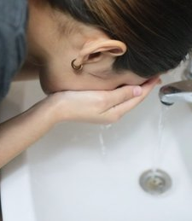
Por Jesucristo soy perdonado, soy salvo y tengo la garantía de la vida eterna. Señor, ayudame a vivir hoy para ti y tu gloria.

Slide 37
En Resumen
En este curso vamos a ver que Dios nos ama de muchas maneras y nos ha dado evidencias tangibles, como El Bautismo, para conocerle y su gracia que es su amor inmerecido.

Slide 38
El Proyecto Final
¿Qué da el Bautismo
su poder?

Slide 39

Tarea
en el grupo de WhatsApp
Notes:
2. Encargar la tarea para la Lección 3:
1. Ver el siguiente video de instrucción: https://www.youtube.com/watch?v=-mBjJDk_Yp4
2. Responder a las siguientes preguntas:
¿Qué nos puede enseñar la vara de Moisés sobre los sacramentos?
¿Cuándo instituyó Jesús la Santa Cena?
¿Cuáles son los cuatro elementos que recibimos en la Santa Cena?
¿Qué don recibimos a través de la Santa Cena?
3. Leer Mateo 26:17-30

Slide 40
Oración o bendición

Slide 41
ACADEMIA
CRISTO

